Slide 1
CENTROS DE EDUCACIÓN DE PERSONAS ADULTAS
CEPAS
PROGRAMAS DE ENSEÑANZA NO FORMAL DE ADQUISICIÓN Y DESARROLLO DE COMPETENCIAS PROFESIONALES EN AULAS TALLERES

Slide 2
QUÉ SON
MÓDULOS FORMATIVOS DE NVEL 1 O NIVEL 2
ASOCIADOS A UNIDADES DE COMPETENCIA
REFERENTE CATÁLOGO DE CUALIFICACIONES PROFESONALES

Slide 3
CÓMO SE ORGANIZAN
DURACIÓN ANUAL O CUATRIMESTRAL
9/10 H. SEMANA
3 DÍAS SEMANA
TARDE/NOCHE
VALIDEZ
CERTIFICADO
EVIDENCIA DIRECTA EN LAS CONVOCATORIAS DE RECONOCIMIENTO Y ACREDITACIÓN DE COMPETENCIAS PROFESIONALES
UNIDAD DE COMPETENCIA
MÓDULO FORMATIVO (HORAS)
CUALIFICACIÓN PROFESIONAL
CALIFICACIÓN

Slide 4
ADMISIÓN Y MATRICULACIÓN
SEPTIEMBRE
REQUISITOS
ACCESO
CRITERIOS PRIORIDAD
ALUMNOS O PERSONAS CON MÓDULOS SUPERADOS DE LA MISMA CUALIFICACIÓN PROFESIONAL
PERSONAS EN EDAD ACTIVA
FEBRERO (Módulos cuatrimestrales)
MAYORES DE 18 AÑOS O QUE LOS CUMPLAN EN EL AÑO NATURAL
MAYORES DE 16 CON CONTRATO O DEPORTISTAS DE ALTO RENDIMIENTO
TRABAJADORES DEL SECTOR
DESEMPLEADOS
ORDEN DE INSCRIPCIÓN

Slide 5
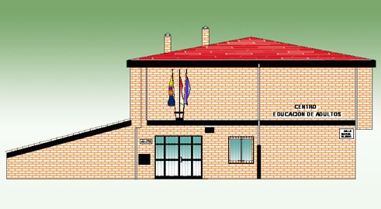
CEPA CELTIBERIA

Slide 6
ATENCIÓN SOCIOSANITARIA A PERSONAS EN EL DOMICILIO
APOYO DOMICILIARIO Y ALIMENTACIÓN FAMILIAR(100 h.) – pendiente autorización
ATENCIÓN SOCIOSANITARIA A PERSONAS DEPENDIENTES EN INSTITUCIONES SOCIALES – pendientes de autorización
INTERVENCIÓN EN LA ATENCIÓN HIGIÉNICO-ALIMENTARIA EN INSTITUCIONES (90 H.)
INTERVENCIÓN EN LA ATENCIÓN SOCIOSANITARIA EN INSTITUCIONES (90 H.)

Slide 7
OPERACIONES AUXILIARES DE MONTAJE DE INSTALACIONES ELECTROTÉCNICAS Y DE TELECOMUNICACIONES EN EDIFICIOS
OPERACIONES DE MONTAJE DE INSTALACIONES ELÉCTRICAS DE BAJA TENSIÓN Y DOMÓTICAS EN EDIFICIOS (150 h)
OPERACIONES DE MONTAJE DE INSTALACIONES DE TELECOMUNICACIONES (180 h)
OPERACIONES DE PRODUCCIÓN DE LABORATORIO DE IMAGEN
TRATAMIENTO DE IMÁGENES DIGITALES (210 h)
PREPARACIÓN Y MONTAJE DE PRODUCTOS FOTOGRÁFICOS PARA LA ENTREGA FINAL (30 h)
OPERACIONES DE FONTANERÍA Y CALEFACCIÓN – CLIMATIZACIÓN DOMÉSTICA
INSTALACIÓN DE TUBERÍAS (240 h.)
FORMACIÓN VÁLIDA PARA LA PRUEBA DEL CARNET DE INSTALADOR DE AGUA.

Slide 8
ARREGLOS Y ADAPTACIONES DE PRENDAS Y ARTÍCULOS EN TEXTIL Y PIEL
TEJEDURÍA DE CALADA MANUAL
PRODUCCIÓN DE TEJEDURÍA DE CALADA MANUAL EN TELAR DE BAJO LIZO (210 h)
ESTAMPADO DE MATERIAS TEXTILES
FUNDAMENTOS Y TÉCNICAS DE ESTAMPACIÓN TEXTIL(120 h)
ARREGLOS EN PRENDAS DE VESTIR Y ROPA DE HOGAR(100 h)
ADAPTACIONES Y PERSONALIZACIONES EN PRENDAS DE VESTIR (150 h)
TECNOLOGÍA TEXTIL BÁSICA (90 h) – pendiente autorización

Slide 9
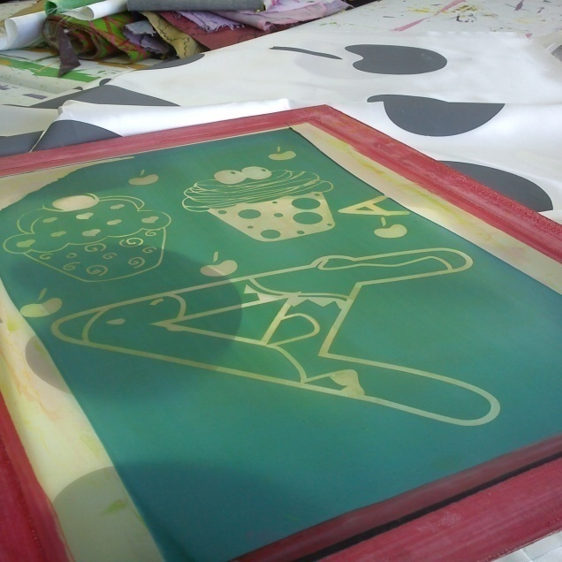
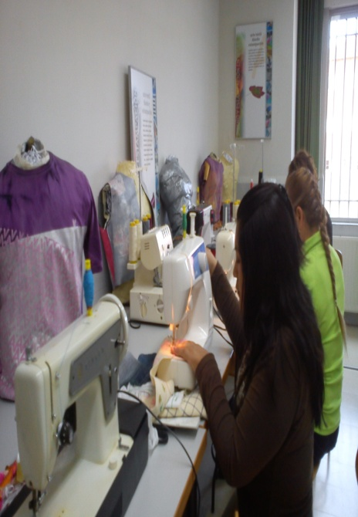
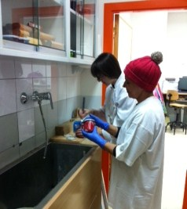
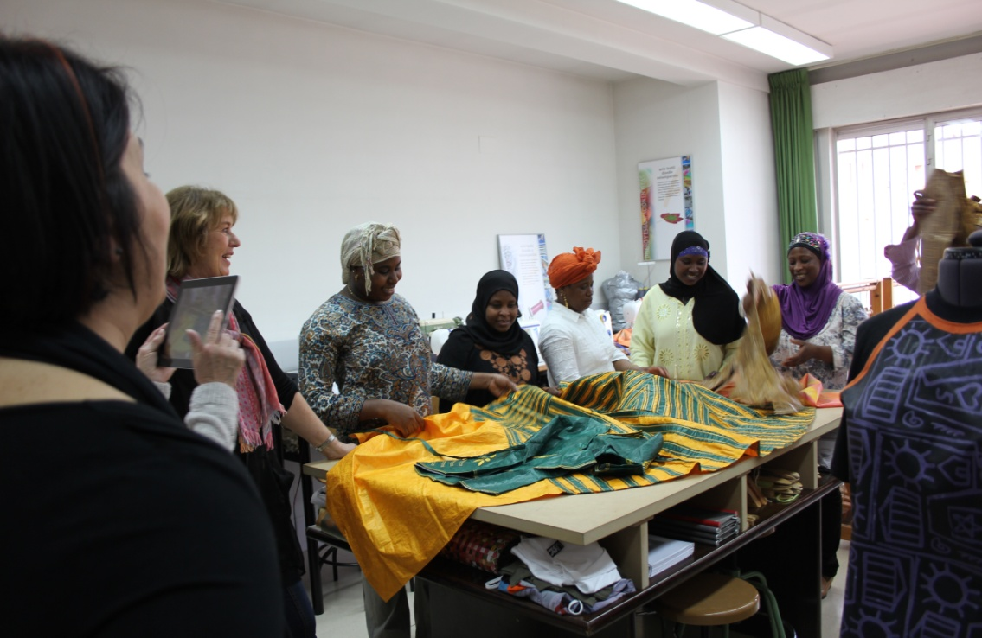
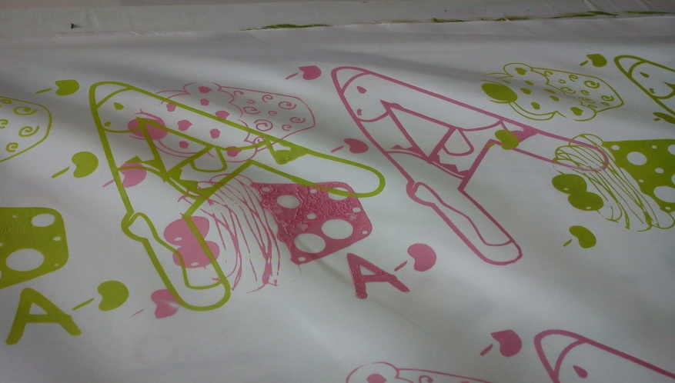
PROYECTO ALFABETIZACIÓN Y TALLER TEXTIL
Aprender haciendo
Tarea significativa
Refuerzo castellano y alfabetización
Integración

Slide 10
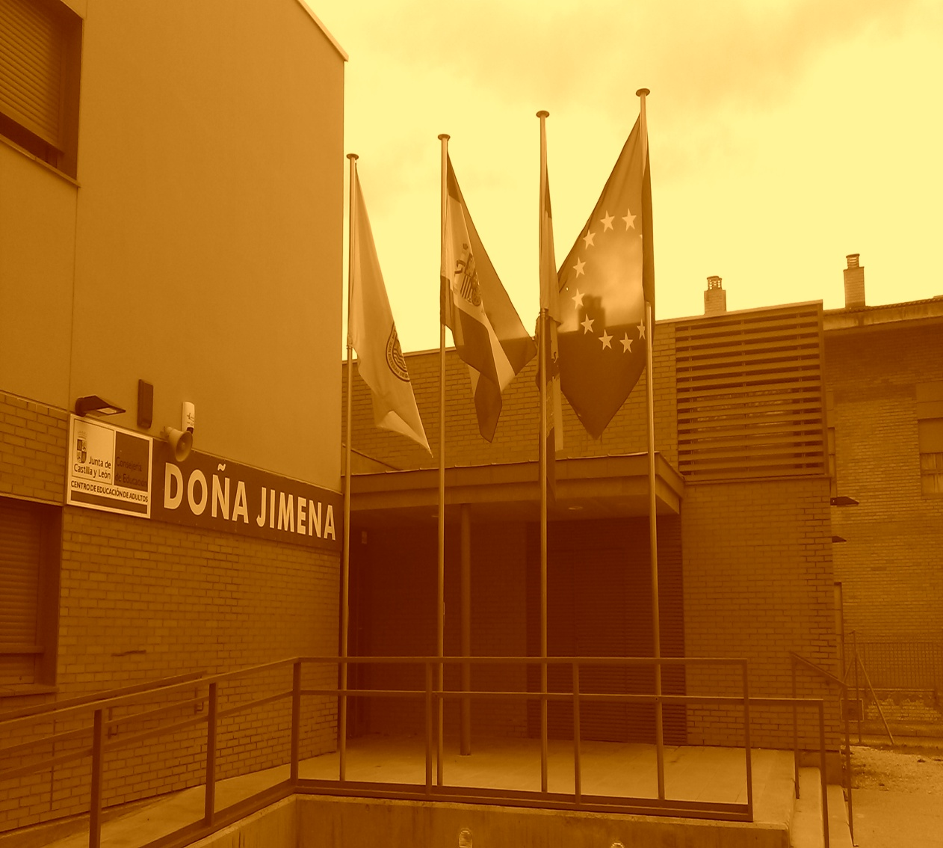
CEPA DOÑA JIMENA
SAN ESTEBAN DE GORMAZ

Slide 11
ATENCIÓN SOCIOSANITARIA A PERSONAS EN EL DOMICILIO
APOYO DOMICILIARIO Y ALIMENTACIÓN FAMILIAR(100 h.) – pendiente autorización
ATENCIÓN SOCIOSANITARIA A PERSONAS DEPENDIENTES EN INSTITUCIONES SOCIALES – pendientes de autorización
INTERVENCIÓN EN LA ATENCIÓN HIGIÉNICO-ALIMENTARIA EN INSTITUCIONES (90 H.)
INTERVENCIÓN EN LA ATENCIÓN SOCIOSANITARIA EN INSTITUCIONES (90 H.)
MONTAJE Y MANTENIMIENTO DE INSTALACIONES DE CLIMATIZACIÓN Y VENTILACIÓN-EXTRACCIÓN
MONTAJE DE INSTALACIONES DE CLIMATIZACIÓN Y VENTILACIÓN-EXTRACCIÓN (240 h)
FORMACIÓN VÁLIDA PARA LA OBTENCIÓN DEL CARNÉ DE INSTALADOR AUTORIZADO RITE

Slide 12
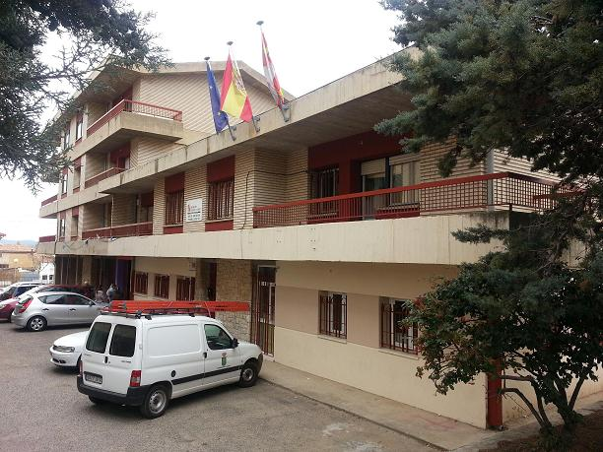
CEPA GUSTAVO ADOLFO BECQUER
ÓLVEGA

Slide 13
ATENCIÓN SOCIOSANITARIA A PERSONAS DEPENDIENTES EN INSTITUCIONES SOCIALES – pendientes autorización
MANTENIMIENTO DE INSTALACIONES DE CLIMATIZACIÓN Y VENTILACIÓN-EXTRACCIÓN(240 h)
MONTAJE DE INSTALACIONES DE CLIMATIZACIÓN Y VENTILACIÓN-EXTRACCIÓN.(240 h)
MONTAJE Y MANTENIMIENTO DE INSTALACIONES DE CLIMATIZACIÓN Y VENTILACIÓN-EXTRACCIÓN – pendientes autorización
APOYO PSICOSOCIAL, ATENCIÓN RELACIONAL Y COMUNICATIVA EN INSTITUCIONES (150 h)
APOYO EN LA ORGANIZACIÓN DE INTERVENCIONES EN EL ÁMBITO INSTITUCIONAL (120 h)
MONTAJE Y MANTENIMIENTO DE INSTALACIONES CALORÍFICAS – pendientes autorización
MANTENIMIENTO DE INSTALACIONES CALORÍFICAS (270 H)
MONTAJE DE INSTALACIONES CALORÍFICAS (270 h)

Slide 14
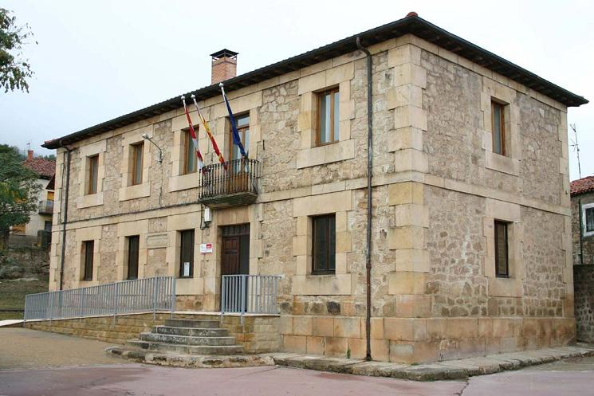
CEPA PINARES
VINUESA

Slide 15
SERVICIOS DE BAR Y CAFETERÍA- pendientes de autorización
TÉCNICAS DE SERVICIO DE ALIMENTOS Y BEBIDAS EN BARRA Y MESA. (90 h)
SERVICIOS DE RESTAURANTE – pendientes de autorización
SERVICIOS ESPECIALES EN RESTAURACIÓN (90 h)
BEBIDAS. (90 h)
ELABORACIÓN Y EXPOSICIÓN DE COMIDAS EN EL BAR-CAFETERÍA (90 h)

